Slide 1



컴퓨터교육과 SW융합캡스톤디자인 제안 발표회
대중교통 스마트카드 빅데이터를 이용한
관광객의 이동패턴 및 체류시간 분석
Analysis of Tourists Mobility Pattern and Residence Time Using Encrypted Public Transport Smart Card Big-Data
컴퓨터교육과 강민주･한명훈
지도교수 김성백
돌코롬 혼 A+
Capstone Design Project
Abtjade and Hoonisone

Slide 2
목차
연구개발 배경 및 중요성
가. 국내외 관련 연구개발 동향
나. 선행 연구개발의 문제점
다. 연구개발 과제의 필요성 및 중요성
라. 기대효과
2. 연구개발 목표
가. 최종목표
나. 세부과제별 연구개발 목표
다. 기술개발 목표
라. 목표 대상
3. 연구개발 내용 및 방법
가. 연구개발 내용
나. 연구개발 방법
다. 연구개발 일정
4. 활용 기자재 및 재료
가. 활용계획 및 기대효과
5. 참여 연구원 현황 및 역할분담
가. 프로젝트 수행 조직
나. 참여연구원 간 역할분담
6. 참고문헌

Slide 3



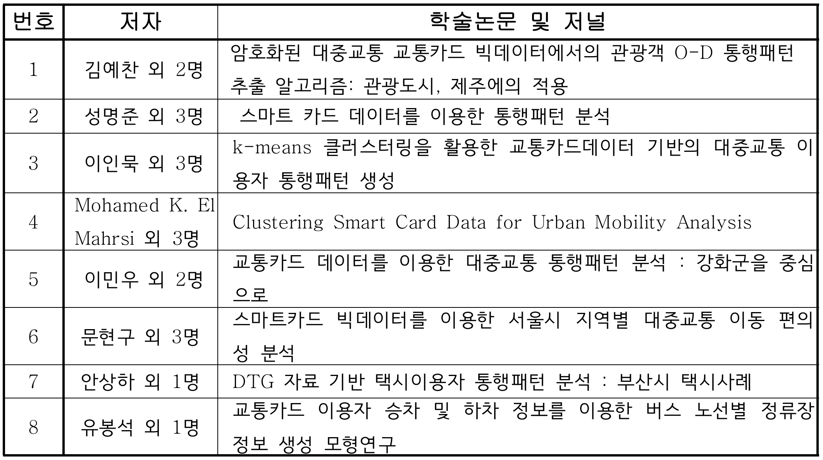
연구개발 배경 및 중요성
가. 국내외 관련 연구개발 동향
대중교통 스마트카드 빅데이터 분석
➔ 현재 이용자의 통행 정보를 도출하기 위한 연구가 지속적으로 수행되고 있다.
관광객 추출
정류장 군집화
통행패턴 분석
표 1 대중교통 스마트카드 빅데이터 분석과 관련한 연구

Slide 4
연구개발 배경 및 중요성
가. 국내외 관련 연구개발 동향
대중교통 스마트카드 빅데이터 분석
➔ 기존 연구 검토 결과 – “군집화”
DBSCAN
k-means 클러스터링
topic model 기반 클러스터링
스마트카드 빅데이터 분석에 활용되는 군집화 기법
표 1 대중교통 스마트카드 빅데이터 분석과 관련한 연구

Slide 5
연구개발 배경 및 중요성
가. 국내외 관련 연구개발 동향
대중교통 스마트카드 빅데이터 분석
➔ 기존 연구 검토 결과 – “분석 내용”
군집화 & 공간적 통행 패턴
데이터 통계
군집화 & 시간적 통행 패턴
군집화 & 시간적 통행 패턴
데이터 통계
데이터 통계
데이터 통계
표 1 대중교통 스마트카드 빅데이터 분석과 관련한 연구
Notes:
여기서 공간적 통행패턴과 시간적 통행패턴이 무엇인지 간단하게 언급하고 넘어갈 것!

Slide 6
연구개발 배경 및 중요성
가. 국내외 관련 연구개발 동향
대중교통 스마트카드 빅데이터 분석
➔ 기존 연구 검토 결과 – “새로운 시도”
데이터에서 ‘관광객’ 정보 추출
‘이용자 중심 통행 패턴’의 분석 및 통합
버스데이터 분석을 통해
관광객 중심의 통행 패턴 분석이 가능하다.
표 1 대중교통 스마트카드 빅데이터 분석과 관련한 연구

Slide 7
연구개발 배경 및 중요성
나. 선행 연구개발의 문제점 (관광분야 활용 관점)
스마트카드 데이터의 교통 분야 활용목적에 치중한 분석
➔ 스마트카드 데이터 수집을 위해 막대한 비용이 들어감
➔ 교통 데이터 분석 연구의 대다수가 단지 교통서비스 개선을 목적으로 데이터 분석
DTG 자료 기반 택시이용자 통행패턴 분석 : 부산시 택시사례(2018)
부산시 도시철도 승객의 공간적 통행패턴(2016)

Slide 8
연구개발 배경 및 중요성
나. 선행 연구개발의 문제점 (관광분야 활용 관점)
스마트카드 데이터의 ‘이용자 중심’의 ‘공간적 통행 패턴’ 연구 부족
➔ 노선 개편, 정류장 신설 등의 서비스를 위해서는 대중교통 이용자의 통행 패턴이 중요한 자료
➔ 관광 수요 조사 및 관광지 연계성 분석 등의 서비스를 위해서는 관광객의 통행 패턴이 중요한 자료
➔ 그러나, 교통카드데이터를 이용자 중심으로 종적으로 연구한 사례는 부족한 실정
➔ 이용자의 일련의 이용정보를 연결하지 않고 단순한 통계에 그침
DTG 자료 기반 택시이용자 통행패턴 분석 : 부산시 택시사례(2018)
부산시 도시철도 승객의 공간적 통행패턴(2016)

Slide 9
연구개발 배경 및 중요성
나. 선행 연구개발의 문제점 (관광 분야 활용 관점)
‘전체 이용자’의 공간적 통행패턴통합 사례 부족
➔ 관광 서비스에서 관광객의 O-D 패턴 활용을 위해서는 관광객 전체를 고려한 통합된 통행 패턴 자료가 필요 > 부재
➔ 기존의 공간적 통행 패턴 연구는 이용자 개개인을 대상으로 분석한 것에 그침
➔ 사전 연구에서 이용자 전체를 대상으로 통합한 사레가 있으나 이는 시간적 통행패턴 분석에 해당함
암호화된 대중교통 교통카드 빅데이터에서의 관광객 O-D 통행패턴 추출 알고리즘 : 관광도시, 제주에의 적용 (2020)
k-means 클러스터링을 활용한 교통카드데이터 기반의 대중교통 이용자 통행패턴 생성(2020)
Notes:
이용자 전체를 대상으로 한 패턴의 통합이 무엇인지 명확히 짚고 넘어갈것!

Slide 10

연구개발 배경 및 중요성
나. 선행 연구개발의 문제점 (관광 분야 활용 관점)
➔ 스마트카드 데이터의 교통 분야 활용목적에 치중한 분석
➔ 스마트카드 데이터의 ‘이용자 중심’의 ‘공간적 통행 패턴’ 연구 부족
➔ ‘전체 이용자’의 공간적 통행패턴통합 사례 부족
다양한 분야에서 “사용자 중심의 공간적 통행 패턴” 분석 및 통합

Slide 11
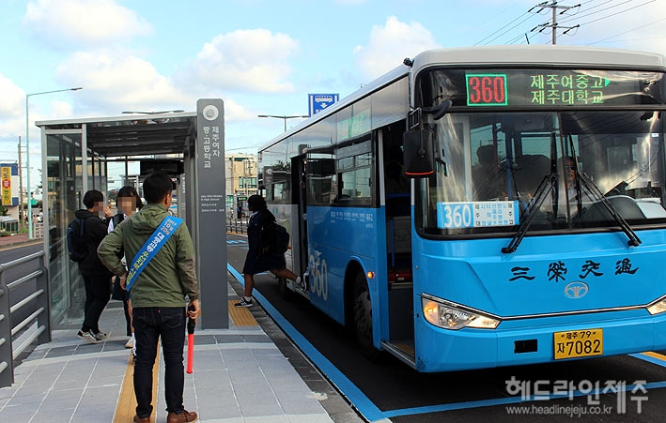
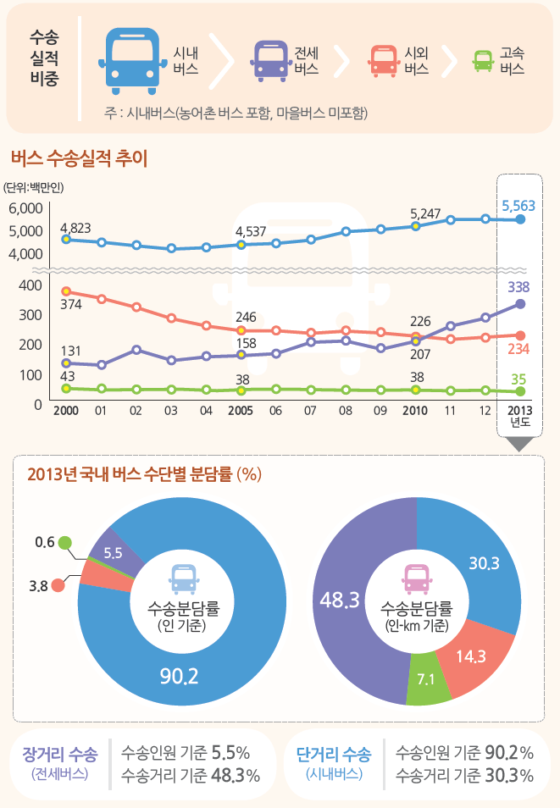
연구개발 배경 및 중요성
다. 연구개발 과제의 필요성 및 중요성
대중교통 스마트카드 빅데이터 – 연구 측면의 가치
➔ 다양한 공공부분의 정책 기초자료로 활용
실효성 입증
실효성 입증
그림 1 버스 노선 개편
그림 2 대중교통 이용 수요조사
교통카드 이용자 승차 및 하차 정보를 이용한 버스 노선별 정류장 정보 생성 연구(2017)

Slide 12
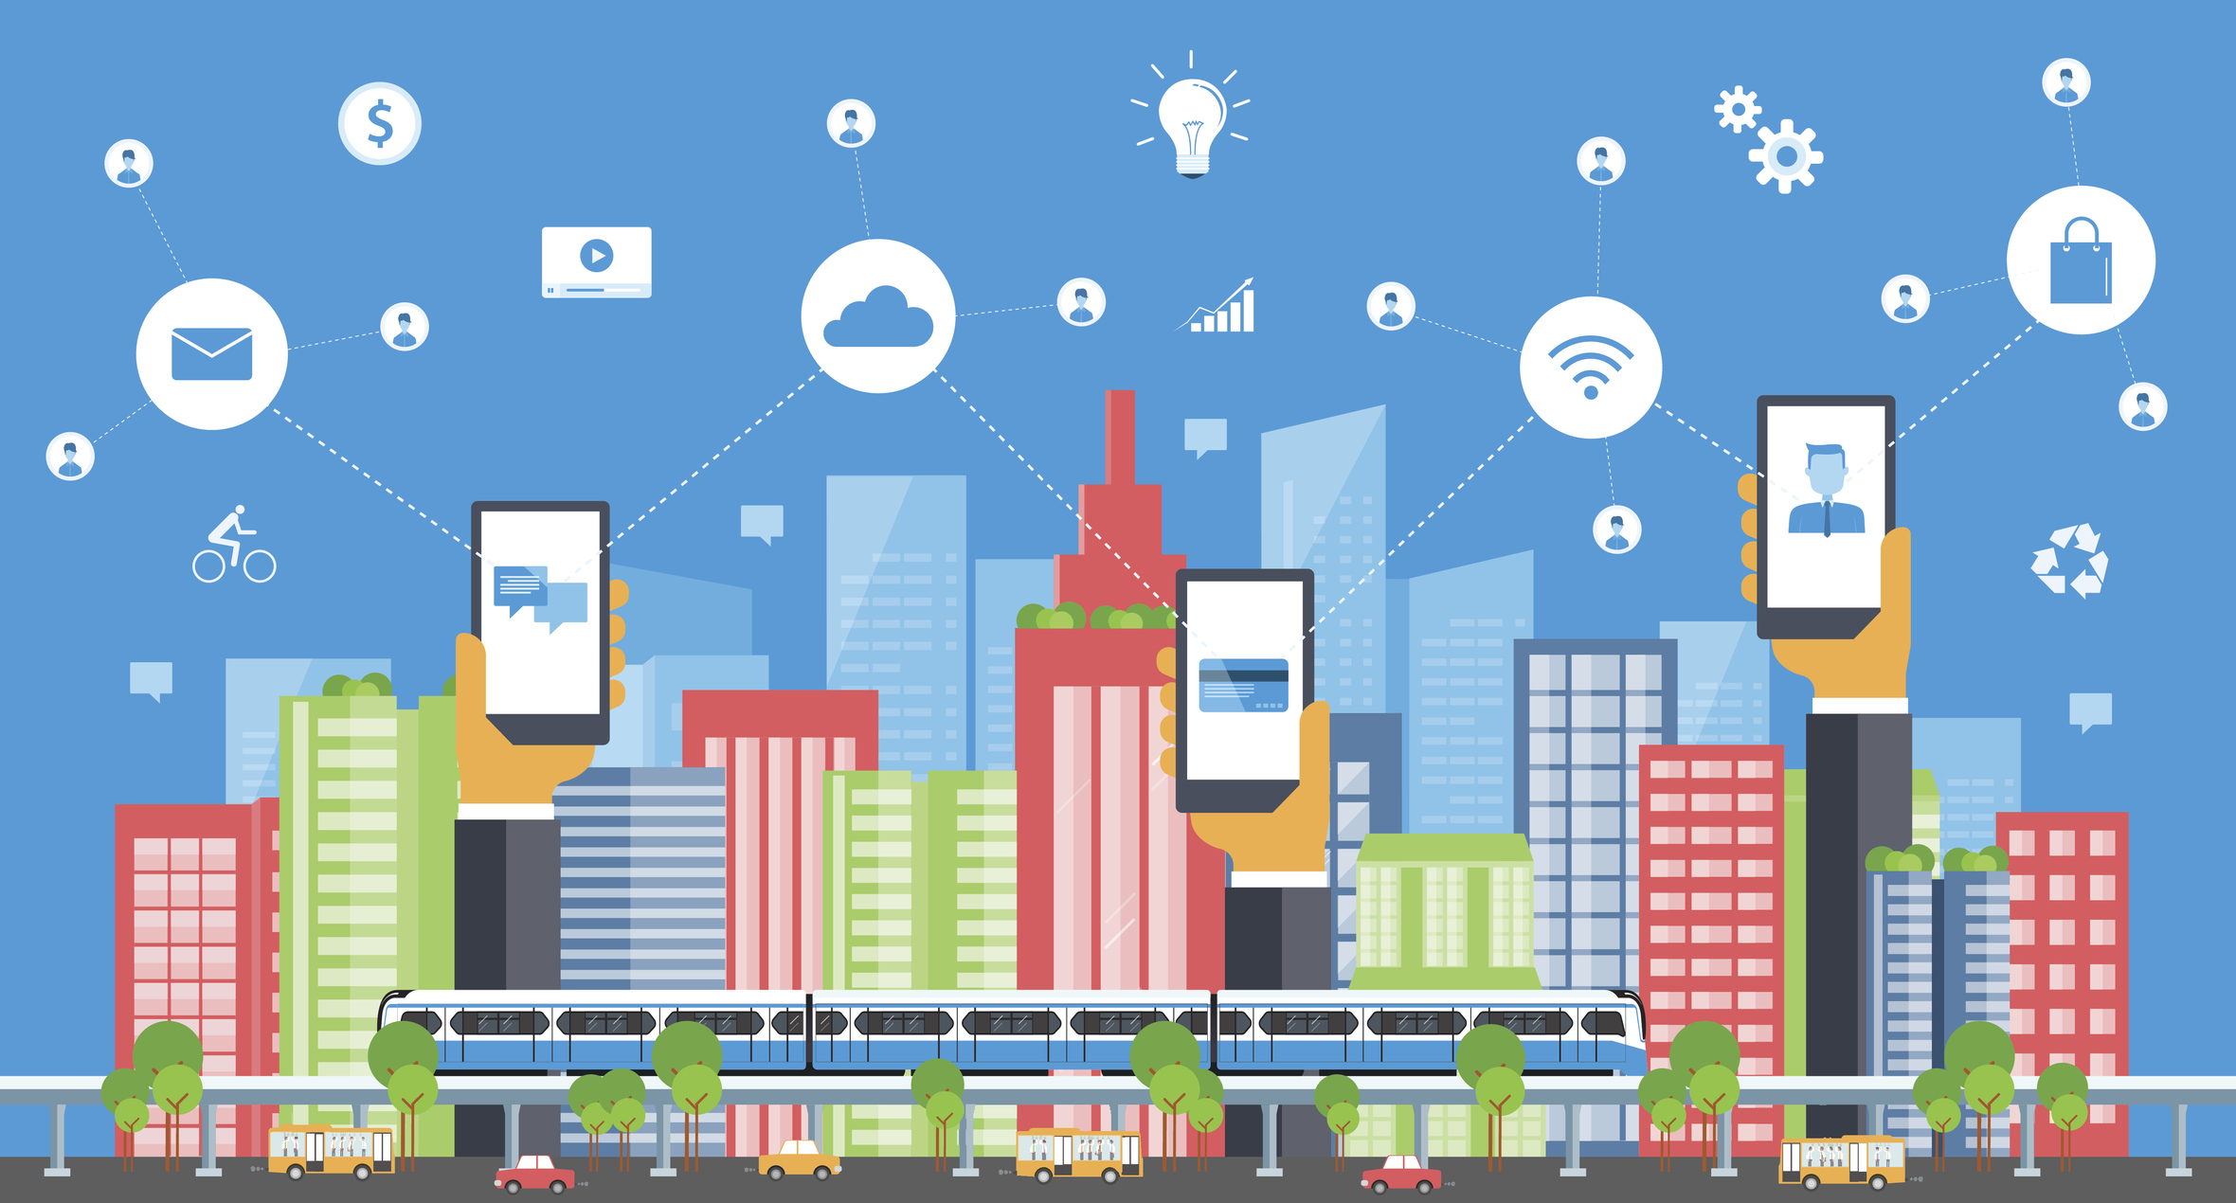
연구개발 배경 및 중요성
다. 연구개발 과제의 필요성 및 중요성
대중교통 스마트카드 빅데이터 – 활용 산업분야의 확장 필요
➔ 대중교통 스마트카드 빅데이터에 대해서 다각적인 측면에서의 분석 및 활용 방안 필요
➔ 특히, 제주와 같은 관광 중심의 도시는 일시적 방문 특성을 갖는 관광객도 고려한 분석 연구 필요
그림 3 스마트 관광
암호화된 대중교통 교통카드 빅데이터에서의 관광객 O-D 통행패턴 추출 알고리즘 : 관광도시, 제주에의 적용 (2020)

Slide 13
연구개발 배경 및 중요성
다. 연구개발 과제의 필요성 및 중요성
대중교통 스마트카드 빅데이터 – 기존 연구의 한계
➔ 교통관련 활용을 목적으로 한 분석에 치중
➔ 사용자 중심의 이동 패턴 분석 및 통합 사례 부족
암호화된 대중교통 교통카드 빅데이터에서의 관광객 O-D 통행패턴 추출 알고리즘 : 관광도시, 제주에의 적용 (2020)

Slide 14
연구개발 배경 및 중요성
라. 기대효과
관광산업에서의 적극적 활용
➔ 관광산업의 새로운 가치 창출을 위한 관광객 요구의 다각적 분석 필요
➔ 버스와 같은 대중교통을 통행수단으로 채택한 관광객을 겨냥한 관광 흐름 분석 연구 부재
관광객 군집별 체류시간
관광객 군집별 체류시간
관광객 이동패턴
관광객 군집별 체류시간
관광객 이동패턴
관광산업에서 개발 자료로 활용
관광객 이동패턴
관광객 군집별 체류시간
관광객 이동패턴
공간적 통행 패턴
공간적 통행 패턴 통합
그림 4 기대효과

Slide 15
연구개발 배경 및 중요성
라. 기대효과
버스 노선 개편 기초 자료로서의 활용 등 교통분야에서의 활용
➔ 버스 노선 개편의 기초 자료로서 활용
➔ 관광객이 선호하는 노선이나 체류 밀집도가 높은 지역의 노선 개편 시 좋은 활용 자료

Slide 16
2. 연구개발 목표
가. 최종목표
관광 상품 및 관광관련 노선 개편을 위한 자료로써 관광객 이동 패턴 및 체류시간 정보 분석
데이터 활용 산업분야의 확장
공간적 통행 패턴 연구를 통한 기존 연구의 한계점 극복

Slide 17
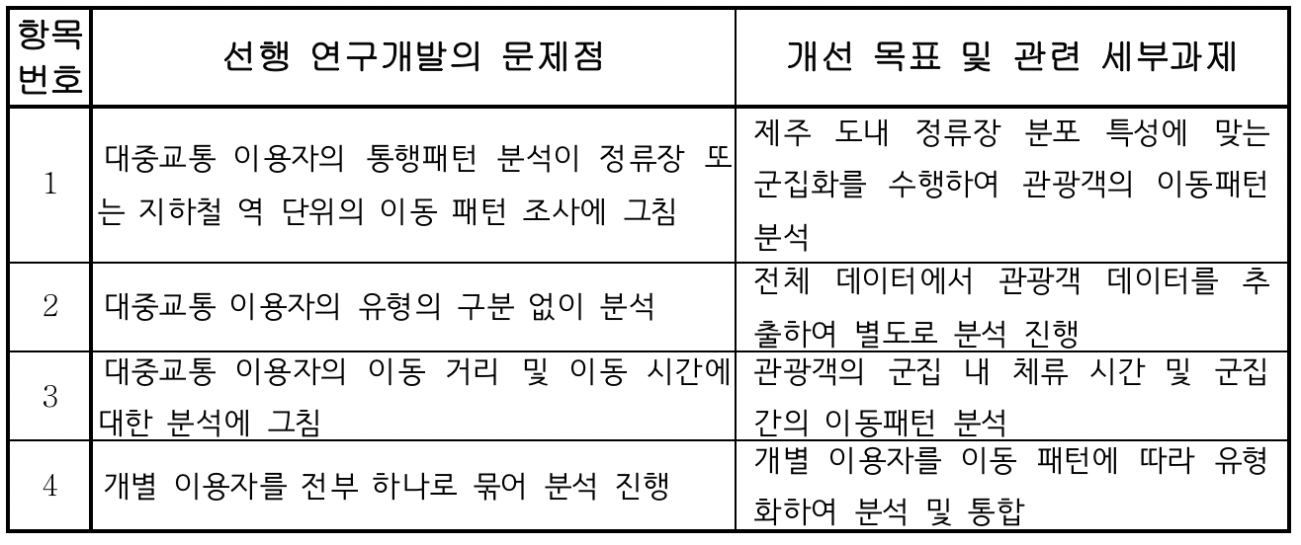
2. 연구개발 목표
나. 세부과제별 연구개발 목표
선행 연구개발의 문제점 및 개선 목표
표2 선행 연구개발의 문제점 및 개선 목표

Slide 18
2. 연구개발 목표
나. 세부과제별 연구개발 목표
연구 세부과제
➔ 데이터 전처리
➔ 관광객의 군집별 체류시간 분석
➔ 관광객의 군집별 이동패턴 분석

Slide 19
2. 연구개발 목표
나. 세부과제별 연구개발 목표
1
데이터 전처리
제주 첨단과학단지 테크노파크에서 얻을 수 있는 대중교통 스마트카드 빅데이터는 단순 태그정보이다.
➔ 태그정보로부터 정류장 정보와 이용자 정보를 추출한다.
➔ 이용자 정보에 대해 관광객 추정 알고리즘을 적용하여 관광객 여부를 판별한다.

Slide 20
2. 연구개발 목표
나. 세부과제별 연구개발 목표
1
데이터 전처리
제공되는 데이터의 약 38%에 해당하는 데이터의 하차 태그 정보가 결측 값이다.
➔ 해당 이슈에 대해 가장 잘 알려진 통행사슬모형을 이용하여 하차 태그 정보 예측 알고리즘을 구현한다.
➔ 하차 태그 정보 예측 알고리즘을 적용하여 하차 태그 정보가 결측 값인 데이터를 보정한다.

Slide 21
2. 연구개발 목표
나. 세부과제별 연구개발 목표
1
데이터 전처리
보다 명확한 군집별 체류시간 및 이동패턴 분석을 위해 정류장을 군집화해야한다.
➔ 인공지능 군집화 알고리즘으로 잘 알려진 k-means, GMM, DBSCAN을 각각 적용한다.
➔ 몇 가지 평가 기준을 마련하여 최적의 하이퍼 파라미터 값을 적용한 결과를 도출한다.

Slide 22
2. 연구개발 목표
나. 세부과제별 연구개발 목표
관광객 군집별 체류시간 분석
2
군집별 체류시간을 분석하기 위해 관광객의 이동반경을 결정하는 하이퍼파리미터 값이 필요하다.
➔ 탐색적 데이터 분석을 통해 적절한 하이퍼 파라미터 값을 도출한다.
➔ 군집별 체류시간을 분석하는 알고리즘을 구현하고 분석 결과를 시각화한다.

Slide 23
2. 연구개발 목표
나. 세부과제별 연구개발 목표
관광객 군집별 이동패턴 분석
관광객의 개별 이동 패턴을 분석하고 이를 유기적으로 통합해야 한다.
3
➔ 관광객의 개별 이동 패턴의 다양한 형태를 유형화하여 데이터 통합 시 고려할 사항을 도출한다.
➔ 위 고려사항에 각각에 대한 데이터 처리 방안을 고안한다.
➔ 군집별 이동패턴 분석을 위한 알고리즘을 설계, 구현하여 관광객의 이동 패턴을 시각화한다.

Slide 24
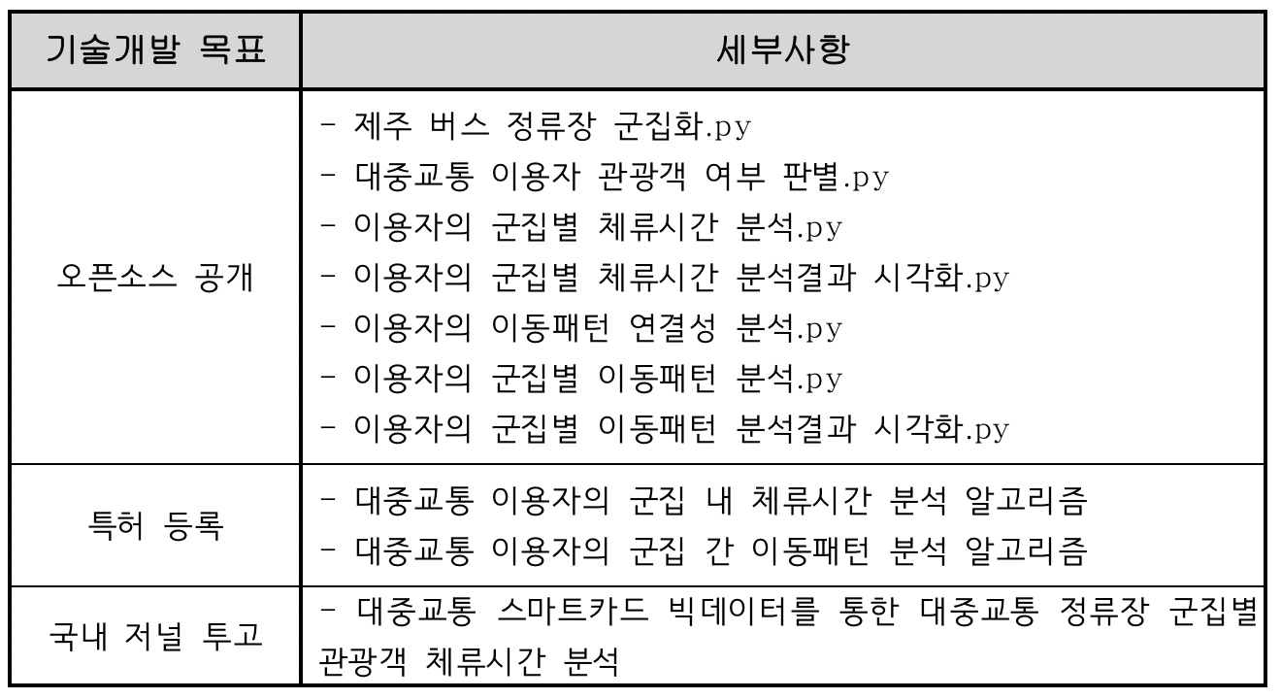
2. 연구개발 목표
다. 기술개발 목표
표 3 기술개발 목표

Slide 25
2. 연구개발 목표
라. 목표대상
관광 및 교통 관련 연구자 및 기관
관광
➔ [체류시간 분석] 숙박, 음식, 편의시설 등의 관광 상품을 개발할 지역 모색, 결정
➔ [이동패턴 분석] 관광객의 다음 행선지 예측 모델 개발
관광지 간 연계 상품 개발에 활용
지역 간 셔틀 버스 운행 노선 기획 및 편성
관광객의 관광지 및 관광코스 선호도 분석 > 여행 패키지 구성

Slide 26
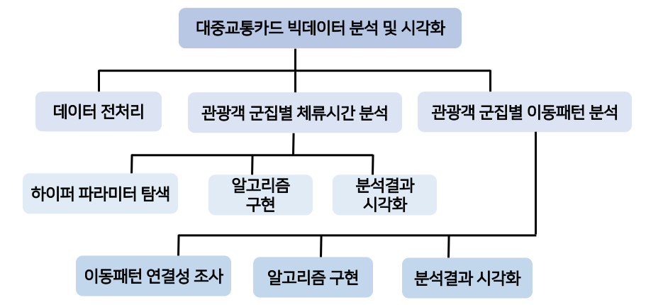
3. 연구개발 내용 및 방법
가. 연구개발 내용
그림 5 전체 연구과제의 구조도

Slide 27
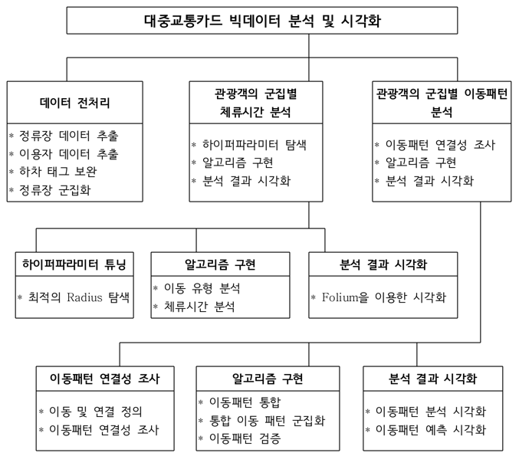
3. 연구개발 내용 및 방법
가. 연구개발 내용
그림 6 전체 연구과제의 구조도
Notes:
개발 환경, 사용 라이브러리, 등등

Slide 28
3. 연구개발 내용 및 방법
나. 연구개발 방법 – 데이터 전처리
데이터 수집 및 조사
➔ 연구에서 필요한 데이터
대중교통 스마트카드 빅데이터
도내 정류장 데이터
제주 첨단과학단지 테크노파크 제공
스마트카드 이용자 데이터
Notes:
개발 환경, 사용 라이브러리, 등등

Slide 29
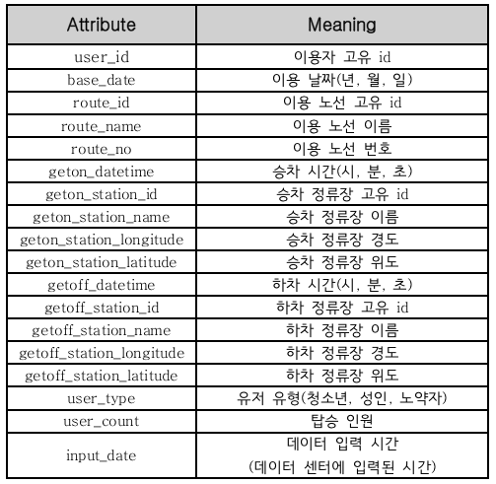
3. 연구개발 내용 및 방법
나. 연구개발 방법 – 데이터 전처리
데이터 수집 및 조사
➔ 연구에서 필요한 데이터
노선 정보
승차정보
표 4 대중교통 스마트카드 빅데이터 스키마
하차정보
Notes:
개발 환경, 사용 라이브러리, 등등

Slide 30
3. 연구개발 내용 및 방법
나. 연구개발 방법 – 데이터 전처리
데이터 전처리
➔ 정류장 데이터 추출
: 한번이라도 쓰인 정류장 추출
: 위도, 경도 데이터에 따른 주소 정보 삽입 > Geocoder API 활용
➔ 이용자 데이터 추출
: 이용자 id별 버스 이용 기록을 통한 관광객 여부 판단
➔ 하차 미태그 데이터 예측 및 보완
: 통행사슬 모형을 이용한 하차 정류장 예측 알고리즘 구현
➔ 지역 특성에 따른 정류장 그룹화 및 군집화
: 군집화 알고리즘에 필요한 하이퍼 파라미터 튜닝
: 다양한 군집화 기법 - k-means, GMM, DBSCAN – 을 적용하여 최적화된 군집 기법 모색
Notes:
개발 환경, 사용 라이브러리, 등등

Slide 31
3. 연구개발 내용 및 방법
나. 연구개발 방법 – 체류시간 분석
이동 유형 분석
➔ 대중교통 이용자의 이동 유형
: n번째 하차 지점과 n+1번째 승차 지점이 같은 군집일 경우
: n번째 하차 지점과 n+1번째 승차 지점이 다른 군집일 경우
“해당 지역에 머무름”
“버스 외 방법으로 이동”
대중교통 이용자가 n번째 하차 지점과 n+1번째 승차 지점 사이의 일정 반경 안에 있는 모든 군집에 머무른 것으로 해석
Notes:
개발 환경, 사용 라이브러리, 등등

Slide 32
3. 연구개발 내용 및 방법
나. 연구개발 방법 – 체류시간 분석
정류장 군집
이동 경로
정류장 개체
t
경로 이동 시간
체류시간 분석 알고리즘 예시
A, B, C, D 각각의 이동시간 : t/4
D의 이동시간 : t
B
D
A
D
S1
S2
S1
S2
C
그림 7 체류시간 분석 알고리즘 예시
Notes:
개발 환경, 사용 라이브러리, 등등

Slide 33
3. 연구개발 내용 및 방법
나. 연구개발 방법 – 이동패턴 분석
이동패턴 연결성 조사
➔ move(p₁, p₂, t) : p₁ 지점에서 p₂ 지점(이동거리 d)으로 시간 t 동안 이동
O
move(n번째 승차 정류장, n번째 하차 정류장, 이용시간)
버스 이용
X
move(n번째 하차 정류장, n+1번째 승차 정류장, 미 이용시간)
➔ d ≤ max_d 또는 t ≤ max_t 이면 move는 연결된 것
➔ max_d, max_t : 통행패턴 연결성 조사를 위한 알고리즘 하이퍼파라미터로 튜닝과정을 거쳐 도출
Notes:
개발 환경, 사용 라이브러리, 등등

Slide 34
3. 연구개발 내용 및 방법
나. 연구개발 방법 – 이동패턴 분석
이동패턴이란?
➔ 이동패턴 : 사용자의 일련의 이동
pattern = (s₁, s₂, ... , s_{n})
➔ d ≤ max_d 또는 t ≤ max_t 이면 move는 연결된 것
➔ max_d, max_t : 통행패턴 연결성 조사를 위한 알고리즘 하이퍼파라미터로 튜닝과정을 거쳐 도출
Notes:
개발 환경, 사용 라이브러리, 등등

Slide 35
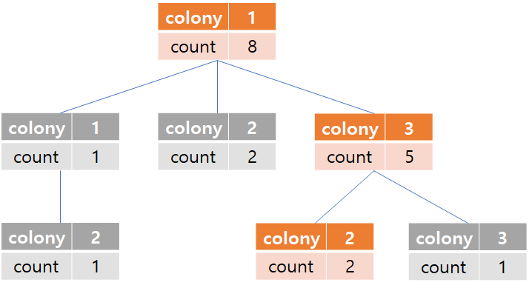
3. 연구개발 내용 및 방법
나. 연구개발 방법 – 이동패턴 분석
이동패턴 통합
그림 8 이동패턴 분석 알고리즘 예시 – Trie 구조의 활용
Notes:
개발 환경, 사용 라이브러리, 등등

Slide 36
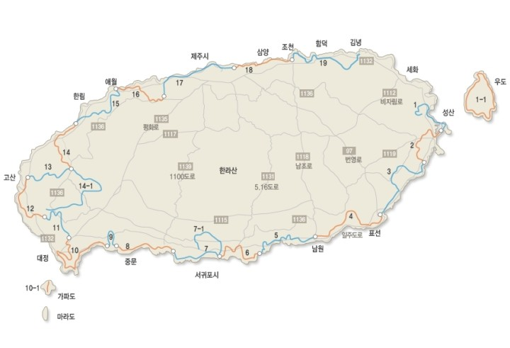
3. 연구개발 내용 및 방법
나. 연구개발 방법 – 이동패턴 분석
이동패턴 시각화 예시
군집 선택
유형 1
출발지로부터 경로 n 길이 표현
예시 n 값 : 3
그림 9 이동패턴 분석 시각화 – 유형1
Notes:
개발 환경, 사용 라이브러리, 등등

Slide 37
3. 연구개발 내용 및 방법
나. 연구개발 방법
선택한 군집
이동패턴 시각화 예시
-=
유형 1
출발지로부터 경로 n 길이 표현
예시 n 값 : 3
그림 10 이동패턴 분석 시각화 – 유형1
Notes:
개발 환경, 사용 라이브러리, 등등

Slide 38
3. 연구개발 내용 및 방법
나. 연구개발 방법
선택한 군집
이동패턴 시각화 예시
10
9
유형 2
1
8
2
4
7
3
5
6
출발지로부터 n번째 이동패턴 표현
예시 n 값 : 1
그림 11 이동패턴 분석 시각화 – 유형2
Notes:
개발 환경, 사용 라이브러리, 등등

Slide 39
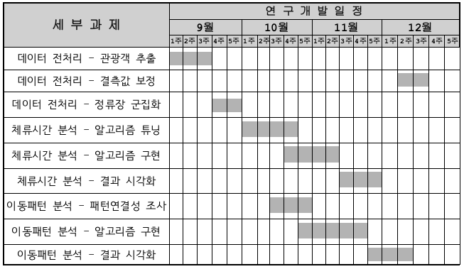
3. 연구개발 내용 및 방법
다. 연구개발 일정
표 5 세부과제별 연구개발 일정

Slide 40



4. 활용 기자재 및 재료
가. 활용계획 및 기대효과
개발 환경 및 언어
라이브러리 | 목적
numpy | 데이터 처리
pandas | 데이터 처리
matplotlib | 그래프, 도표 시각화
folium | 지도 시각화
Python
Jupyter notebook
표 6 사용 라이브러리 및 목적
개발언어
라이브러리 / 데이터 분석
분석결과 실시간 시각화
그림 12 개발 환경 및 언어

Slide 41
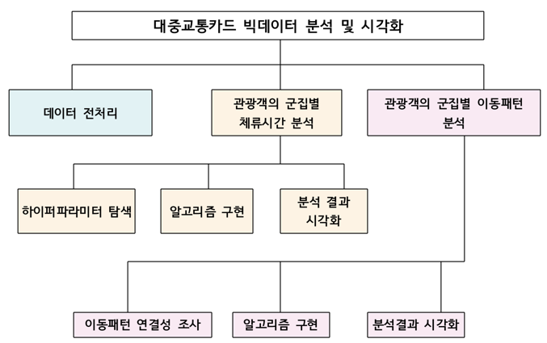
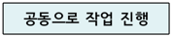
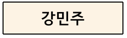
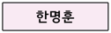
5. 참여 연구원 현황 및 역할분담
가. 프로젝트 수행 조직
그림 13 프로젝트 수행 조직도

Slide 42
5. 참여 연구원 현황 및 역할분담
나. 참여연구원 간 역할분담
연구원 | 역할분담 세부내역
강민주 | 데이터 전처리 작업 진행 관광객 군집별 체류시간 분석 담당 하이퍼 파라미터 탐색 등 알고리즘 튜닝 및 구현 체류시간 분석 결과 시각화
한명훈 | 데이터 전처리 작업 진행 관광객 군집별 이동패턴 분석 담당 이동패턴 연결성 유형화 및 데이터 처리 알고리즘 구현 및 분석 결과 시각화
표 7 사용 라이브러리 및 목적

Slide 43
6. 참고문헌
[1]
김예찬･김철수･김성백(2020). 암호화된 대중교통 교통카드 빅데이터에서의 관광객 O-D 통행패턴 추출 알고리즘: 관광도시, 제주에의 적용, 정보과학회 컴퓨팅의 실제 논문지, 26(8), pp349-361.
[2]
성명준･엄진기･최명훈･이준(2010). 스마트 카드 데이터를 이용한 통행패턴 분석, 한국철도학회, pp2076-2087.
[3]
이인묵･민재홍･김경태･고승영(2020). k-means 클러스터링을 활용한 교통카드데이터 기반의 대중교통 이용자 통행패턴 생성, 한국철도학회논문집, 23(3), pp204-215
[4]
Mohamed K. El Mahrsi, Etienne Come, Latifa Oukhellou, Michel Verleysen.(2017). Clustering Smart Card Data for Urban Mobility Analysis. IEEE Transactions on Intelligent Tranportation Systems. 18(3), 712-728
[5]
이민우･한종학･이향숙(2018). 교통카드 데이터를 이용한 대중교통 통행패턴 분석 : 강화군을 중심으로, 한국ITS학회논문지, 17(2), pp58-71

Slide 44
6. 참고문헌
[6]
문현구･오규협･김상국･정재윤(2016). 스마트카드 빅데이터를 이용한 서울시 지역별 대중교통 이동 편의성 분석, 대한산업공학회지, 42(4), pp296-303
[7]
안상하･신용은(2018). DTG 자료 기반 택시이용자 통행패턴 분석 : 부산시 택시사례
[8]
유봉석･추상호(2017). 교통카드 이용자 승차 및 하차 정보를 이용한 버스 노선별 정류장 정보 생성 모형연구, 한국전자통시학회, 12(5), pp873-882
[9]
박성재･구동회(2016). 부산시 도시철도 승객의 공간적 통행패턴, 국토지리학회지, 50(3), pp339-348
[10]
신선진･김성현･노희섭･구철모(2018). 4차 산업혁명시대의 스마트관광 생태계 고찰: 제주특별자치도 사례를 중심으로. 기업경영연구, 25(6), pp1-17.
[11]
한국은행(2020). 제주지역 경제동향(2020년 7월).
[12]
https://ko.wikipedia.org/, 2020.09.24. 인용

Slide 45
6. 참고문헌
그림 1 버스 노선 개편 – 헤드라인제주 - 이도~아라동 '중앙차로제' 첫날, 출근시간 교통대란...왜?
그림 2 대중교통 이용 수요조사 - 국가교통DB – 재미있는 교통통계
그림 3 스마트 관광 - Hotel Management – how smart cities are leading the way to smart tourism
그림 4 기대효과
그림 5 전체 연구과제의 구조도
그림 6 전체 연구과제의 구조도
그림 7 체류시간 분석 알고리즘 예시
그림 8 이동패턴 분석 알고리즘 예시 – Trie 구조의 활용
그림 9 이동패턴 분석 시각화 – 유형1
그림 10 이동패턴 분석 시각화 – 유형1
그림 11 이동패턴 분석 시각화 – 유형2
그림 12 개발 환경 및 언어
그림 13 프로젝트 수행 조직도
표 1 대중교통 스마트카드 빅데이터 분석과 관련한 연구
표 2 선행 연구개발의 문제점 및 개선 목표
표 3 기술개발 목표
표 4 대중교통 스마트카드 빅데이터 스키마
표 5 세부과제별 연구개발 일정
표 6 사용 라이브러리 및 목적
표 7 사용 라이브러리 및 목적

Slide 46
컴퓨터교육과 SW융합캡스톤디자인 제안 발표회
대중교통 스마트카드 빅데이터를 이용한
관광객의 이동패턴 및 체류시간 분석
Analysis of Tourists Mobility Pattern and Residence Time Using Encrypted Public Transport Smart Card Big-Data
컴퓨터교육과 강민주･한명훈
지도교수 김성백
돌코롬 혼 A+
Capstone Design Project
Abtjade and Hoonisone

